Slide 1



Détecter l'activité des botnets à l'aide de l'apprentissage automatique
Présenté par:
Berrissoul Saad
Dahamou Abdelilah
Tazzi Karim
Ziane Hicham
Encadré par :
Pr. MERYEME AYACHE
2021/2022
DATA ENGINEER

Slide 2
Plan
I-Introduction
II-Base DE DONNEES
III-Construction d’un modèle machine Learning
IV-application web pour la détection des malwares
VI-Conclusion

Slide 3
I-Introduction

Slide 4
L'apprentissage automatique ,est une forme d'intelligence artificielle (IA), concerne la conception, l'analyse, le développement et l'implémentation de méthodes permettant à une machine d'évoluer par un processus systématique, et ainsi de remplir des tâches difficiles par des moyens algorithmiques plus classiques.

Slide 5
Le Machine Learning en cybersécurité
Les cyberattaques sont de plus en plus nombreuses, les données à traiter également.
Le Machine Learning devient alors un atout majeur dans la détection et le traitement de ces cyber risques.
En effet, un des plus grands défis des experts en cybersécurité est d’anticiper les attaques de demain.
C’est là où le Machine Learning entre en jeu.

Slide 6
II-Base DE DONNEES

Slide 7
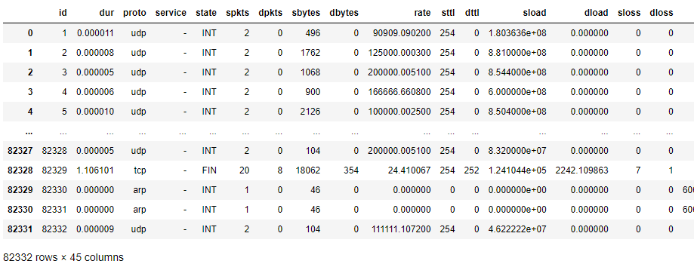
82 332 lignes x 45 colonnes

Slide 8
Explication de quelques features

Slide 9
sttl : Valeur du temps de vie
de la source
à la destination
ct_dst_src_ltm : Nombre de connexions de la même source
ct_dst_sport_ltm : Nombre de connexions de la même adresse de destination

Slide 10
ct_srv_dst : Nombre de connexions contenant le même service et la même adresse de destination
ct_src_dport_ltm : Nombre de connexions de la même adresse source et du port de destination
ct_srv_src : Nombre de connexions contenant le même service et la même adresse source
ct_src_ltm : Nombre de connexions de la même adresse source

Slide 11
dmean : Moyenne de la taille des paquets de ligne transmis par la destination
ct_state_ttl : Nombre pour chaque état en fonction d'une plage de valeurs spécifique pour la durée de vie source/destination
dttl : la valeur du temps pour vivre de la destination à la source
dload : Bits de destination par seconde

Slide 12
sload : Nombre de bits source par seconde
sbytes : Octets de la transaction source à destination
service : Service utilisé(http, ftp, smtp, ssh, dns, ftp-data ,irc)
smean : Moyenne de la taille des paquets transmis par la source

Slide 13
tcprtt : Temps aller-retour pour la configuration de la connexion TCP
swin : Valeur d'annonce de la fenêtre TCP source
state : Indique l'état et son protocole dépendant
dwin : Valeur d'annonce de la fenêtre TCP de destination

Slide 15
Problématique : Quel est le meilleur algorithme de classification qui correspondra le plus à nos données?

Slide 16
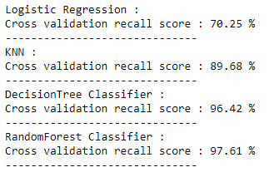
Le meilleur Classificateur d’après la Cross Validation
en terme de Recall est : RandomForestClassifier
On s’est concentré sur le Recall, car notre but est la détéction des Malwares

Slide 17
IV-APPLICATION WEB POUR LA DÉTECTION DES MALWARES

Slide 18
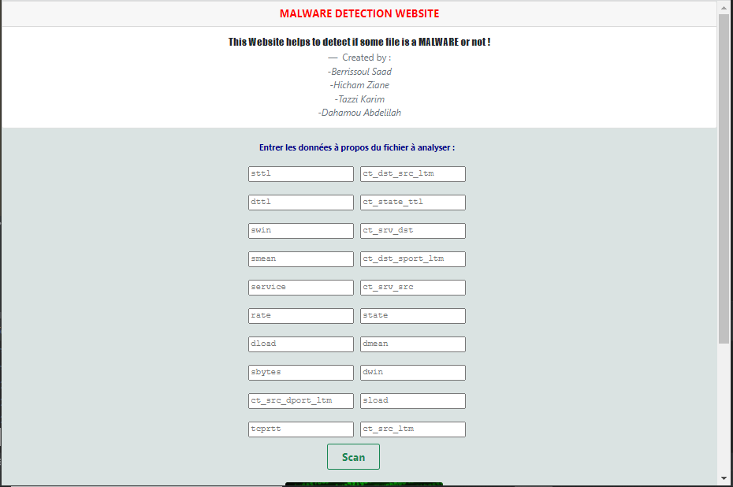
Interface de l’application web :

Slide 19
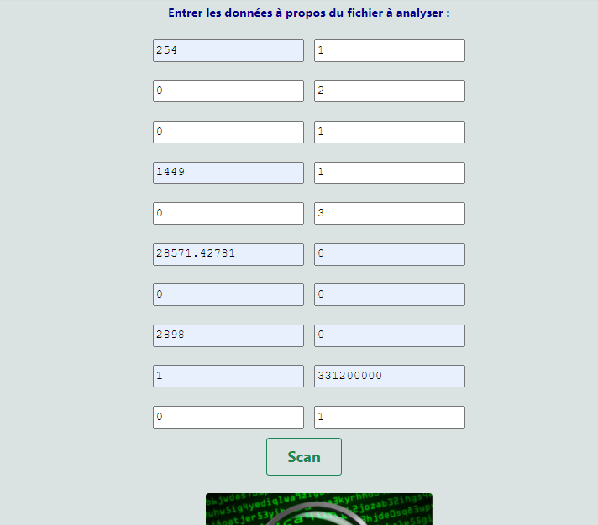
On essaye de prédire la nature d’une activité d’abord :

Slide 20
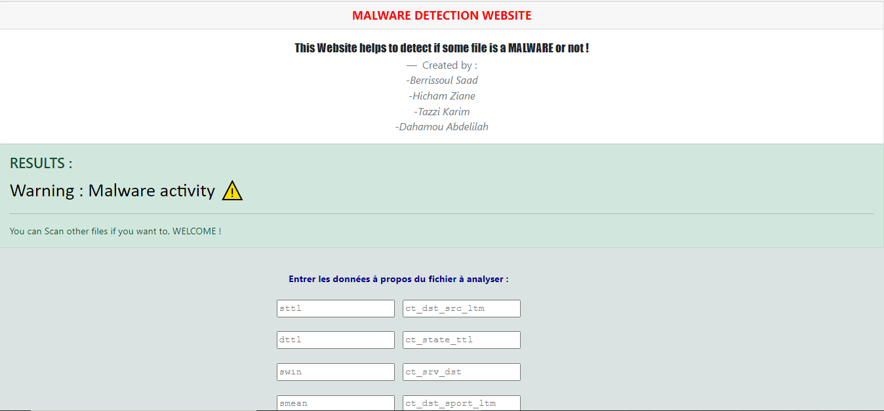
Comme vous voyez, on est arrivé à détecter qu’il s'agit bien d’une activité malicieuse :

Slide 21
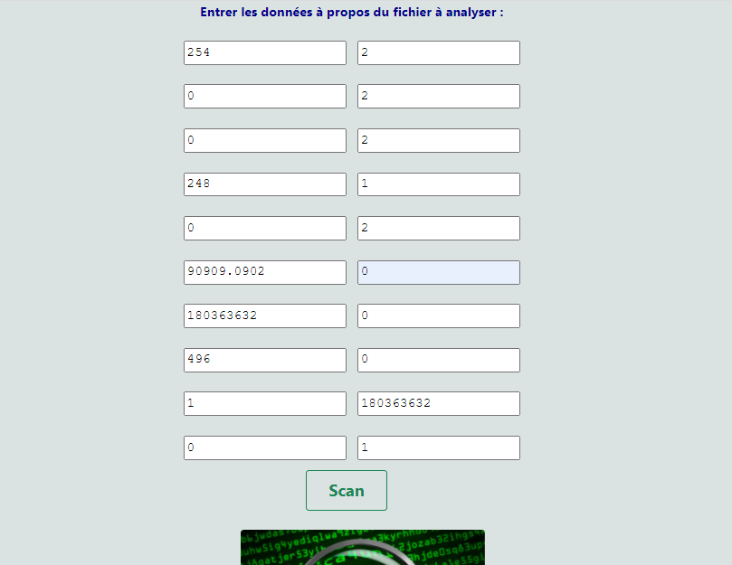
On essaye de prédire la nature d’une autre activité :

Slide 22
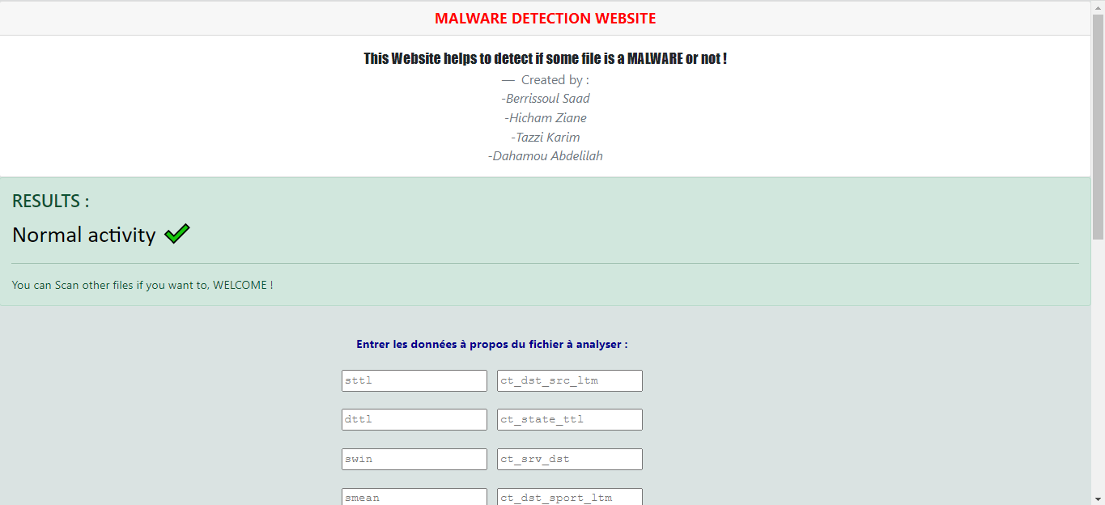
D’après l’application, cette dernière est une activité normale :

Slide 23
VI-Conclusion

Slide 24
Les Botnets font malheureusement aujourd'hui partie du paysage informatique. Les problématiques classiques de sécurité ont été de plus en plus mises en évidence par les attaques qui les exploitent. Ces attaques ont pour but de réaliser du chiffre d'affaires et les botnets sont un moyen aujourd'hui très efficace, de par leur flexibilité sans cesse croissante et leur adaptation à différents types de failles de sécurité, pour pouvoir se propager.

Slide 25
MERCI POUR VOTRE ATTENTION

